Slide 1
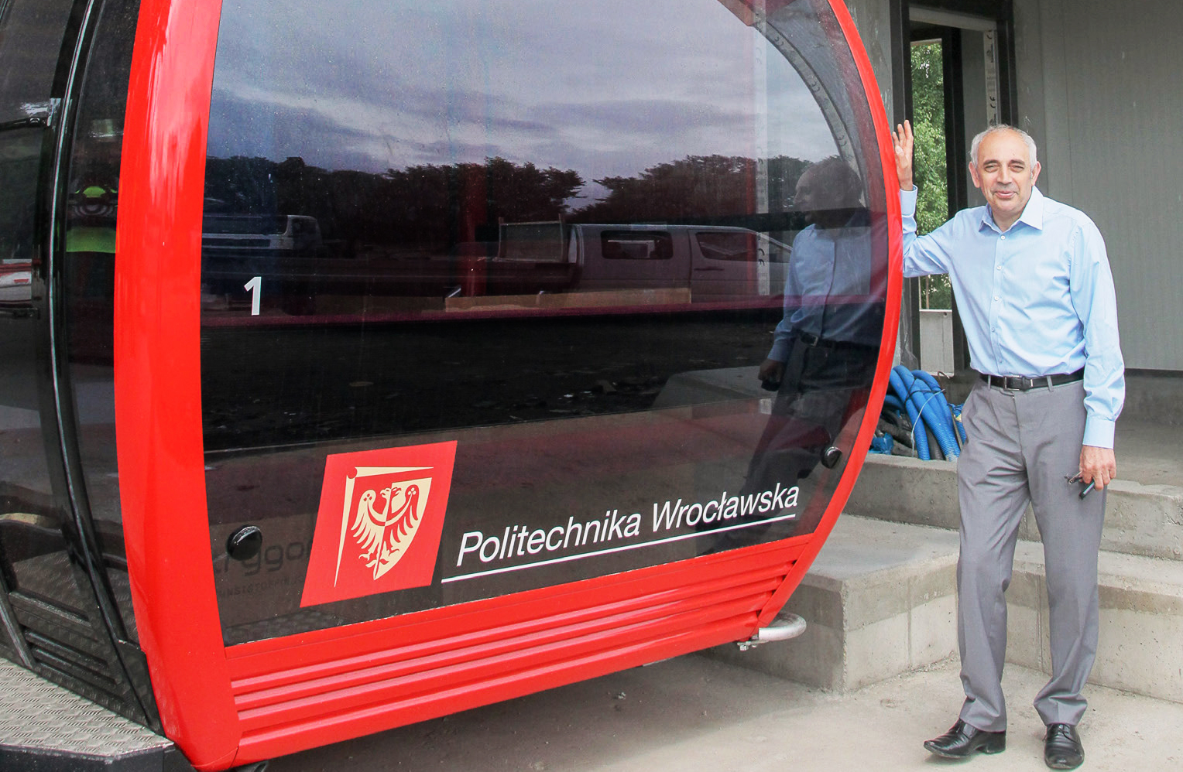
SPRAWOZDANIE REKTORA
Z DZIAŁALNOŚCI UCZELNI ZA 2013 ROK

Slide 2
Władze uczelni
(kadencja 2012-2016)
Rektor
prof. dr hab. inż. Tadeusz Więckowski
Prorektor ds. Organizacji
prof. dr hab. inż. Jerzy Walendziewski
Prorektor ds. Badań Naukowych i Współpracy z Gospodarką
prof. dr hab. inż. Eugeniusz Rusiński
Prorektor ds. Nauczania
prof. dr hab. inż. Andrzej Kasprzak
Prorektor ds. Rozwoju
prof. dr hab. inż. Cezary Madryas
Prorektor ds. Studenckich
dr hab. inż. Zbigniew Sroka

Slide 3






Dziekani wydziałów
(kadencja 2012-2016)
Wydział Architektury
prof. dr hab. inż. arch. Elżbieta Trocka-Leszczyńska
Wydział Budownictwa Lądowego i Wodnego
prof. dr hab. inż. Jerzy Hoła
Wydział Chemiczny
prof. dr hab. inż. Andrzej Trochimczuk
Wydział Elektroniki
prof. dr hab. inż. Jan Zarzycki
Wydział Elektryczny
prof. dr hab. inż. Waldemar Rebizant
Wydział Geoinżynierii, Górnictwa i Geologii
prof. dr hab. inż. Wojciech Ciężkowski

Slide 4






Dziekani wydziałów
(kadencja 2012-2016)
Wydział Inżynierii Środowiska
dr hab. inż. Jan Danielewicz, prof. nadzw.
Wydział Informatyki i Zarządzania
dr hab. inż. Zdzisław Szalbierz, prof. nadzw.
Wydział Mechaniczno-Energetyczny
prof. dr hab. inż. Zbigniew Gnutek
Wydział Mechaniczny
prof. dr hab. inż. Edward Chlebus
Wydział Podstawowych Problemów Techniki
dr hab. Marian Hotloś, prof. nadzw.
Wydział Elektroniki Mikrosystemów i Fotoniki
prof. dr hab. inż. Andrzej Dziedzic

Slide 5
Plan sprawozdania
  Pracownicy uczelni
  Działalność naukowo-badawcza
  Współpraca z gospodarką
  Współpraca międzynarodowa
  Działalność dydaktyczna
  Mienie uczelni
  Finanse
  Inwestycje
  Informatyzacja uczelni
  Zmiany organizacyjne
  Wizerunek uczelni

Slide 6
Pracownicy uczelni
Zatrudnienie (osoby) | 2012 | 2013
na pełnych etatach | 3 730 | 3 828
w przeliczeniu na pełne etaty | 4 237 | 4 251
Struktura zatrudnienia | 2012 | 2013
naukowo-dydaktyczni | 39,8% | 36,4%
dydaktyczni | 7,5% | 7,4%
naukowi | 1,4% | 1,7%
dyplomowani bibliotekarze | 0,4% | 0,5%
pracownicy naukowo-techniczni | 0,8% | 1%
służba biblioteczna | 3,4% | 3,3%
obsługa i administracja | 23,6% | 23,6%
pozostali pracownicy | 22,8% | 23,1%
Wskaźnik liczby pracowników pomocniczych do liczby nauczycieli akademickich:
  2012 rok: 1,02
  2013 rok: 1,05

Slide 7
Nauczyciele akademiccy
Nauczyciele akademiccy | 2012 | 2013
Liczba pełnych etatów | 1 843 | 1 870
Liczba profesorów
zwyczajnych | 123 | 117
nadzwyczajnych | 58 | 64
Liczba profesorów nadzw. PWr | 173 | 172
Liczba adiunktów | 967 | 980
w tym ze stopniem dr hab. | 58 | 68
Liczba asystentów | 102 | 137

Slide 8
Nauczyciele akademiccy
Liczba pracowników dydaktycznych | 2012 | 2013
starsi wykładowcy | 228 | 232
docenci | 66 | 66
wykładowcy | 65 | 63
asystenci, lektorzy, instruktorzy | 214 | 244

Slide 9
Nauczyciele akademiccy
Średnia wieku nauczycieli akademickich | 2012 | 2013
 | 48 lat | 49 lat
Średnia wieku profesorów na koniec roku
zwyczajnych | 64 lata | 64 lata
nadzwyczajnych | 58 lat | 60 lat
Średnia wieku:
na stanowisku prof. nadzwyczajnego | 57 lat | 57 lat
na stanowisku docenta | 60 lat | 61 lat
na stanowisku adiunkta | 46 lat | 46 lat
na stanowisku starszego wykładowcy | 56 lat | 55 lat
na stanowisku wykładowcy | 44 lata | 44 lata
na stanowisku asystenta, lektora, instruktora | 36 lat | 35 lat

Slide 10
Rozwój i kształcenie kadry
Rozwój i kształcenie kadry | 2012 | 2013
Liczba nadanych tytułów profesorskich | 19 | 15
Liczba nadanych stopni doktora habilitowanego | 34 (w tym 17 pracowników PWr) | 25 (w tym 14 pracowników PWr)
Liczba nadanych stopni doktora | 124 (w tym 19 pracowników PWr) | 149 (w tym 55 pracowników PWr)
Liczba słuchaczy studiów doktoranckich | 1 086 (w tym: 638 stypendystów PWr, 18 obcokrajowców) | 1 091 (w tym: 669 stypendystów PWr, 16 obcokrajowców)

Slide 11

Wyjazdy pracowników
 | 2012 | 2013
Konferencje | 595 | 523
Praca naukowo-badawcza i dydaktyczna | 154 | 185
Staż | 23 | 23
Kontrakt, umowa | 36 | 22
Organizacyjny | 79 | 80
Inny | 88 | 97
Razem | 975 | 927
Udział w międzynarodowych targach edukacyjnych m.in.:
Targi Edukacyjne na stoisku 'Ready, Study, Go! Poland (Chiny, Hongkong)
European Higher Education Fair 2013 Japan (Japonia)
Korea Study Abroad Fair 2013 (Korea Płd.)
Targi Edukacyjne w Dżakarcie i Surabai (Indonezja)

Slide 12
Działalność naukowo-badawcza w 2013 r.
Konkurs | Liczba złożonych wniosków | Liczba wniosków zakwalifikowanych | Całkowita kwota projektów (zł)
5. edycja konkursu OPUS | 56 | 20 | 13 123 435
5. edycja konkursu PRELUDIUM | 48 | 12 | 1 203 914
5. edycja konkursu SONATA | 18 | 7 | 3 059 210
3. edycja konkursu SONATA BIS | 12 | 4 | 4 894 840
2. edycja konkursu PBS | 15 | 8 | 16 767 788
3. edycja konkursu INNOTECH | 48 | 5 | 11 620 896
1. edycja konkursu ETIUDA | 11 | 3 | 267 882
4. edycja konkursu HARMONIA | 8 | 2 | 2 375 960
4. edycja konkursu LIDER | 6 | 1 | 958 800
5. edycja konkursu MAESTRO | 5 | 1 | 2 961 080

Slide 13
Działalność naukowo-badawcza
 |  | 2012 |  | 2013
 |  | Liczba | Kwota (zł) | Liczba | Kwota (zł)
Projekty pozyskane do realizacji* |  | 98 | 55 528 514 | 110* | 172 645 910
Przychody z tytułu współpracy z przemysłem ** |  | 39 774 700 |  | 37 017 600
W tym projekty rozpoczęte ***
Współpraca z przemysłem – krajowe |  | 178 | 24 722 970 | 139 | 14 336 898
Współpraca z przemysłem - zagraniczne |  | 13 | 2 834 163 | 15 | 2 614 630
Projekty zagraniczne niewspółfinansowane |  | 2 | 1 388 417 | 0 | 0
Działalność statutowa | Dotacja na utrzymanie potencjału badawczego | 226 | 26 595 240 | 214 | 23 208 820
 | Dotacja na badania młodych naukowców | 133 | 3 091 690 | 178 | 3 126 210
 | Dotacja – SPUB CIW (MAN i KDM) | 2 | 4 300 000 | 2 | 4 550 000
 | Dotacja – SPUB Wydziały | 1 | 157 200 | 2 | 268 920
 | Dotacja – Chemical Abstracts | 1 | 3 855 600 | 1 | 4 390 200
* Projekty rozpoczęte w 2013 r. pochodzące z takich instytucji finansujących jak m.in.: NCN, NCBiR, FNP, POKL, 7 PR. i inne międzynarodowe, z funduszy strukturalnych i innych inicjatyw ministerialnych (innych niż działalność statutowa).
** Według sprawozdania z wykonania planu rzeczowo-finansowego
*** Projekty rozpoczęte w 2013 r.

Slide 14
Działalność naukowo-badawcza
Ważniejsze umowy dotyczące współpracy z firmami:
  PCC Rokita S. A.
  TAURON Dystrybucja S. A.
  FSE Besel S. A.
  Uniwersytet w Limoges
  THB Systemy Informatyczne Sp. z o.o.
  Power Media S. A.
  Uniwersytet Mikołaja Kopernika
  Nord Electronics Solutions Sp. z o. o.
  Grupa Kapitałowa Azoty Tarnów
  Europejska Organizacja Badań Jądrowych CERN
  PGE Górnictwo i Energetyka Konwencjonalna S.A.
  RAVDEMAR Sp. z o.o.
  Urząd Komunikacji Elektronicznej
  Eco-Finance Sp. z o.o.
  TERMOCYCLE Sp. z o.o.
  Instytut Technologii i Badań SAL
  Ove Arup & Partners International Limited

Slide 15
Efekty współpracy z instytucjami zagranicznymi
Rodzaj działania | Efekty
 | 2012 | 2013
Wspólne projekty naukowo–badawcze | 166 | 167
Wspólne projekty dydaktyczne | 67 | 62
Wspólnie wytworzona aparatura | 12 | 8
Prace habilitacyjne zakończone | 4 | 2
Wspólne przewody doktorskie | 12 | 11
Wspólne publikacje, recenzje, referaty, komunikaty itp. (liczba) | 164 | 170
Wspólne prace dla przemysłu (liczba realizowanych projektów) | 33 | 29
Wspólnie zgłoszone patenty | 8 | 10
Nowe umowy międzynarodowe | 11 | 17

Slide 16
Projekty realizowane w 2013 roku
Projekty | Liczba projektów trwających w 2013 r. | w tym rozpoczętych w 2013 r.
Ogółem | 1 599 | 730
Projekty NCBiR | 69 | 16
Projekty NCN | 246 | 43
Projekty MNiSW | 37 | 16
MNiSW - Działalność statutowa | 753 | 396
Projekty FNP | 4 | 2
Projekty UE - Ramowe | 30 | 6
Projekty UE - Strukturalne | 62 | 14
Projekty UE - inne | 28 | 10
Projekty - poza UE | 2 | 1
Projekty inwestycyjne | 11 | 9
Pozostałe dotacje | 2 | 2
Projekty komercyjne | 264 | 154
Projekty własne finansowane z funduszu zasadniczego | 2 | 1
Konferencje naukowe | 43 | 43
Projekty specjalne w tym informatyzacja | 29 10 | 12 1
Projekty własne wspomagające badania | 7 | 4

Slide 17
Działalność naukowo-badawcza
Dorobek naukowy | 2011 | 2012 | 2013
Liczba publikacji w tym: | 4 496 | 5 026 | 4 429
o zasięgu międzynarodowym | 2 126 | 2 260 | 2 104
o zasięgu lokalnym | 2 041 | 2 512 | 1 994
książki | 216 | 139 | 164
cytowania | 8 220 | 9 201 | 9 779
Liczba publikacji na Liście Filadelfijskiej | 825 | 856 | 810
Analiza dorobku naukowego pracowników
liczba publikacji przypadających na pracownika | 2,3 | 2,1 | 2,2
uzyskane patenty | 151 | 187 | 186
zgłoszenia patentowe | 161 | 190 | 167

Slide 18

Patenty
Patenty | 2012 | 2013
Liczba zgłoszeń do Urzędu Patentowego | 188 | 167
Liczba udzielonych praw wyłącznych (uzyskanych patentów) | 187 | 186
Liczba projektów wynalazczych, zgłoszonych w ramach ochrony międzynarodowej | 1 | 3
Liczba zawartych umów licencyjnych (wdrożenia wynalazków) | 2 | 8
Liczba zawartych umów o współwłasności prawa do przedmiotów własności przemysłowej | 40 | 14
Liczba spraw w toku przed UPRP | 528 | 503

Slide 19

Biblioteki systemu biblioteczno-
-informacyjnego Uczelni
Udostępnianie zbiorów:
wypożyczenia: ok. 226 tys. wol.
ponad 401 tys. zbiorów udostępnionych
w czytelniach Biblioteki
ponad 37 tys. zapisanych użytkowników
Zbiory biblioteczne:
ponad 588 tys. wol. książek
ponad 224 tys. wol. czasopism (3 692 tytułów)
ponad 45 tys. tytułów pełnotekstowych czasopism elektronicznych
Dolnośląska Biblioteka Cyfrowa:
12 451 000 odsłon
22 437 publikacji cyfrowych
5 068 publikacji

Slide 20
Nagrody i wyróżnienia naukowców Politechniki Wrocławskiej
Top 500 Innovators 2013
Stanford University – wiosna 2013
dr hab. inż. Renata Krzyżyńska, Wydział Inżynierii Środowiska
mgr inż. Mariusz Ptak, Wydział Mechaniczny
dr inż. Agnieszka Wojciechowska, Wydział Chemiczny
dr inż. Konrad Szustakiewicz, Wydział Chemiczny
Stanford University – jesień 2013
dr Filip Zagórski, Wydział Podstawowych Problemów Techniki
dr inż. Zbigniew Gołębiewski, Wydział Podstawowych Problemów Techniki
dr inż. Tomasz Kajdanowicz, Wydział Informatyki i Zarządzania
dr inż. Piotr Bródka, Wydział Informatyki i Zarządzania
dr inż. Przemysław B. Kowalczuk, Wydział Geoinżynierii, Górnictwa i Geologii
dr inż. Tomasz Kurzynowski, Wydział Mechaniczny
University of California, Berkeley – jesień 2013
dr inż. Anna Nikodem, Wydział Mechaniczny
dr inż. Krzysztof Berezowski, Wydział Elektroniki
mgr inż. Urszula Bielecka, Wydział Chemiczny
mgr inż. Daniel Strub, Wydział Chemiczny

Slide 21
Nagrody i wyróżnienia naukowców Politechniki Wrocławskiej
Program MISTRZ realizowany przez Fundację na rzecz Nauki Polskiej
prof. dr hab. inż. Teodor Paweł Gotszalk
Projekt: Nanometrologia z zastosowaniem zaawansowanych metod mikroskopii bliskich oddziaływań NanoMetSPM.
prof. dr hab. inż. Arkadiusz Wójs
Projekt: Magneto-optyka nanostruktur półprzewodnikowych z nośnikami o spinie 3/2
pod kątem zastosowań w przetwarzaniu informacji kwantowej).
prof. dr hab. inż. Marek Samoć
Projekt: Nieliniowa nanobiofotonika: Badania nieliniowych procesów optycznych istotnych dla bioobrazowania i terapii indukowanych światłem, prowadzone
w domenie femtosekundowej.
Nagrody Ministra Nauki 2013 za osiągnięcia w opiece naukowej i dydaktycznej
prof. dr hab. inż. Jan Misiewicz z Wydziału Podstawowych Problemów Techniki
dr inż. Józef Kuropka z Wydziału Inżynierii Środowiska

Slide 22
Nagrody i wyróżnienia naukowców Politechniki Wrocławskiej
Medale na wystawie International Invention Show and Technomart Taipei w Tajwanie
Dwa brązowe medale i specjalne wyróżnienie przyznawane przez World Invention Intellectual Property Associations
prof. dr hab. inż. Eugeniusz Rusiński i dr inż. Marcin Kowalczyk
Projekt: Sprzęgło przeciążeniowe rozłączne mechatronicznego systemu bezpieczeństwa maszyny
dr inż. Roman Szafran
Projekt: Sposób wytwarzania urządzenia mikronaczyniowego
Nagrody Premiera RP za rozprawy doktorskie i habilitacyjne oraz działalność naukową
dr inż. Renata Frąckowiak z Wydziału Chemicznego za rozprawę doktorską: Synteza i właściwości wybranych surfaktantów dwufunkcyjnych.
dr hab. inż. Marek Kułażyński z Wydziału Chemicznego za opracowanie katalizatorów do oczyszczania spalin silnikowych i kotłowych wraz z komercjalizacją wyników prac badawczo-rozwojowych.
dr hab. inż. Marcin Magdziarz z Wydziału Podstawowych Problemów Techniki za pracę habilitacyjną Procesy sub- i superdyfuzji – teoria i zastosowania.

Slide 23
Nagrody i wyróżnienia naukowców Politechniki Wrocławskiej
Medal Politechniki Opolskiej
prof. Tadeusz Więckowski w uznaniu zasług dla rozwoju Uczelni.
Medal Mariana Smoluchowskiego, odznaczenie Polskiego Towarzystwa Fizycznego
prof. dr hab. inż. Jan Misiewicz, wybitny specjalista z dziedziny badań półprzewodnikowych nanostruktur, za prace, które przyczyniły się w sposób wybitny do rozwoju co najmniej jednej z dziedzin fizyki oraz za zasługi dla rozwoju fizyki
w Polsce.
Nagroda Lew Politechniki Wrocławskiej
prof. dr hab. inż. Kazimiera Wilk z Zakładu Technologii Organicznej
i Farmaceutycznej Wydziału Chemicznego za aktywną działalność na rzecz Uczelni
i środowiska akademickiego Wrocławia.
dr hab. inż. Halina Pawlak-Kruczek, prof. PWr z Instytutu Techniki Cieplnej
i Mechaniki Płynów Wydziału Mechaniczno-Energetycznego za wieloletnią pracę
na rzecz rozwoju technologicznego Politechniki Wrocławskiej.
mgr inż. Jerzy Borowiec z Katedry Telekomunikacji i Teleinformatyki Wydziału Elektroniki za wielką pasję w działaniu na rzecz niepełnosprawnej społeczności akademickiej.

Slide 24
Wybrane wydarzenia i osiągnięcia
Ranking Szkół Wyższych 2013
VI miejsce w rankingu uczelni akademickich
III miejsce w rankingu uczelni technicznych
I miejsce w kategorii Innowacyjność i tytuł Lidera Innowacyjności.
Ranking Szkół Wyższych Wprost 2013
II uczelnia w Polsce, której absolwenci są najbardziej poszukiwani
przez pracodawców.
Politechnika Wrocławska wśród 15 najpiękniejszych uczelni świata
wg zestawienia The Huffington Post i Disney-Pixar.
Wydział Elektroniki Mikrosystemów i Fotoniki wśród 37 najbardziej prestiżowych jednostek w Polsce, którym resort nauki nadał kategorię „A +”
Analizę przeprowadził Komitet Ewaluacji Jednostek Naukowych. Pozostałe wydziały Politechniki otrzymały kategorie A (7 wydziałów) oraz B (4 wydziały).
Ranking Web of Universities Webometrics - styczeń 2013
I miejsce wśród polskich uczelni technicznych (412 miejsce w rankingu globalnym, 156 miejscu w Europie, 12 w Europie Środkowo-Wschodniej i 4 w Polsce).

Slide 25

Goście zagraniczni
Wizyty uczelniane
National Mining University
z Dniepropietrowska (Ukraina)
University of Strasbourg (UNISTRA)
Technical University of Varna
Viceminister of Education and Science z Litwy
Moscow Technical University Of Communications And Informatics (MTUCI)
Petersburg State Transport University
University of Forth Hare w RPA
Moscow Power Engineering Institute w Rosji
Central Connecticut State University
SAL Institute of Technology and Engineering Research (Indie)
Wurzburg University
Wizyty studenckie
East Kazachstan State Technical University
Tohoku University (Japonia)
Visiting Professors 2013
prof. Zeev Baran (3 wizyty)
prof. Patrick Dewilde
prof. David Williams
prof. Bela Bollobas

Slide 26

Działalność dydaktyczna
Nauczanie na 41 kierunkach kształcenia
Nierównomierny rozkład obciążeń dydaktycznych:
  obciążenia dydaktyczne: 724,4 tys. h w 2013 r. (681,9 tys. h w 2012 r.)
  w tym 266,7 tys. h ponadwymiarowych
  (168,2 tys. h ponadwymiarowych w 2012 r.)
  Dostępność dla studentów kadr wysokokwalifikowanych
  liczba studentów do liczby nauczycieli akademickich: 17,8
  Najchętniej wybierane kierunki studiów,
  rekrutacja letnia 2013
    Inżynieria Biomedyczna 6,11 osób na miejsce na dzienne studia inżynierskie
    Informatyka - 3,99 osób na miejsce
    Matematyka Stosowana – 3,84 osób
    na miejsce

Slide 27

Kształcenie - zagadnienia kluczowe
Przekształcenie Zamiejscowych Ośrodków Dydaktycznych w Wydziały PWr, które zaczną prowadzić kształcenie od 2014/2015 roku
ZOD w Jeleniej Górze jako Wydział Techniczno-
-Informatyczny na kierunkach:
  Mechanika i Budowa Maszyn
  Inżynieria Środowiska
  Budownictwo
  Telekomunikacja
  Zarządzanie
ZOD w Legnicy jako Wydział Techniczno-
-Przyrodniczy na kierunkach:
  Mechanika i Budowa Maszyn
  Górnictwo i Geologia
  Elektrotechnika
  Budownictwo
ZOD w Wałbrzychu jako Wydział Techniczno-
-Inżynieryjny na kierunkach:
  Mechanika i Budowa Maszyn
  Zarządzanie i Inżynieria Produkcji
  Budownictwo
  Inżynieria Środowiska
Uruchomienie rekrutacji na studia Executive Master of Business Administration prowadzone we współpracy z francuską École Nationale des Ponts et Chaussées Paris Tech (ENPC)
Powołanie projektu „Interdyscyplinarna Ścieżka Kształcenia”
Zniesienie Studium Kształcenia Podstawowego

Slide 28

Rekrutacja 2013/2014
  Nowo przyjęci studenci
    studiów stacjonarnych
  przyjęto 11 765 osób – mniej o 2 179 osób w stosunku do roku 2012/2013
  studiów niestacjonarnych
  przyjęto 1766 osób – mniej o 52 osoby w stosunku do roku 2012/2013
Rekrutacja na studia doktoranckie:
  w roku 2013/2014 przyjęto 267 osób (268 osób w 2012/2013)
Rekrutacja I i II stopień (inżynierskie, licencjackie, magisterskie):
  przyjęto 13 531 osób - mniej o 2 231 osób w stosunku do roku 2012*
    * liczba przyjętych kandydatów na studia zarówno I, jak i II stopnia (stacjonarne i niestacjonarne).
    W rekrutacji październik 2012 nastąpił wzrost przyjęć na studia – związany ze zmianami wynikającymi
    z wprowadzaniem odpłatności za studia na drugim kierunku studiów

Slide 29

Specjalne projekty rekrutacyjno-
-dydaktyczne
Program „Wybitnie uzdolnieni
na Politechnice Wrocławskiej”
Beneficjenci programu
wybitnie uzdolnieni kandydaci, którzy w roku zdawania matury podejmą studia na PWr
laureaci/finaliści olimpiad wymienionych
w regulaminie
zwycięzca konkursu „Mam talent do nauki”
kandydaci z wysokim wskaźnikiem rekrutacyjnym
Gratyfikacja dla uczestników
stypendium naukowe od początku pierwszego roku studiów;
opieka merytoryczna opiekuna naukowego przez cały okres studiów inżynierskich
miejsce w domu studenckim
Program „Równaj
do najlepszych”
umożliwia nowoprzyjętym studentom bezpłatne zajęcia dodatkowe z dwóch przedmiotów realizowanych na wszystkich kierunkach:
Analiza matematyczna 1 i Fizyka 1
uzupełnia i porządkuje wiedzę studentów
z podstawą programową z matematyki
i fizyki
realizowany na Wydziale Elektroniki
i Wydziale Podstawowych Problemów Techniki
w 2013/2014 z udziału w zajęciach skorzystało 280 studentów

Slide 30
Studia w liczbach
Studia i studenci | 2011 | 2012 | 2013
Liczba studentów | 33 775 | 35 252 | 34 428
studia stacjonarne | 27 805 | 30 238 | 29 550
ZOD-y | 1 705 | 1693 | 1607
obcokrajowcy | 399 | 463 | 525
nowo przyjęci | 9 682 | 10 829 | 13 531
Liczba absolwentów (I i II stopnia) | 7 024 | 7015 | 7435
studiów stacjonarnych | 6 060 w tym: inżynierskie - 2 685 magisterskie - 3 375 | 6 116 w tym: inżynierskie – 3497 magisterskie - 2619 | 6515 w tym: inżynierskie – 3655 magisterskie - 2860
studiów niestacjonarnych – wieczorowych i zaocznych inżynierskich oraz uzupełniających magisterskich | 964 w tym: inżynierskie - 383 magisterskie - 581 | 899 w tym: inżynierskie – 399 magisterskie - 500 | 920 w tym: inżynierskie – 438 magisterskie - 482
Liczba słuchaczy studiów podyplomowych | 891 | 683 | 782

Slide 31


Biuro Informacji Studenckiej
ponad 10 000 udzielonych informacji i porad
koordynowanie wolontariatu studenckiego
oprowadzanie po kampusie delegacji z kraju
i zagranicy
współorganizowanie Szkoleniowego Forum
dla Studentów
opracowanie bazy danych m.in. dotyczącej opieki zdrowotnej, ubezpieczeń i wydarzeń kulturalnych odbywających się we Wrocławiu
prowadzenie rejestru organizacji studenckich
prowadzenie biuletynu informacyjnego
„e-Student” – 3 500 subskrybentów
pomoc przy organizacji Dnia Seniora
koordynowanie prac wolontariatu studenckiego
Organizowane wydarzenia:
Gala Aktywności Studenckiej
XI Forum Aktywności Studentów
XI Konferencja Naukowa Studentów

Slide 32

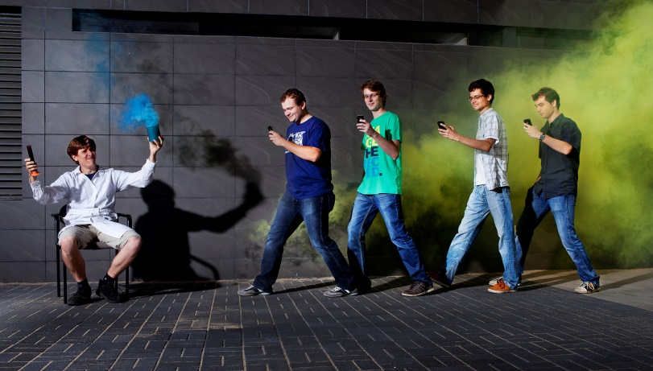
Dział Studencki
Studenckie koła naukowe: 161
Agendy kultury: 34
Organizacje studenckie: 30
Wybrane sukcesy kół naukowych
Łazik marsjański Scorpio III z KN Off Road 2. miejsce w zawodach University Rover Challenge 2013 na pustyni Utah w Stanach Zjednoczonych
Pojazd na ciekły azot „KrioEngine”
z KN Skrzyneczka w finale konkursu „Polski Wynalazek 2013”
Lekki Motocykl Elektryczny ze Studenckiego Koła Pojazdów i Robotów Mobilnych – 3. miejsce w zawodach Smart Moto Challange w Barcelonie
Akademicki Klub Lotniczy – 15. miejsce
w zawodach SAE Aerodesign w Stanach Zjednoczonych
Finansowanie działalności studenckiej | 2012 | 2013
Dochody wewnętrzne | 224 923 zł | 186 248 zł
Dochody zewnętrzne | 351 939 zł | 222 594 zł
Dotacja z MNiSW | 1 963 200 zł | 1 971 300 zł

Slide 33

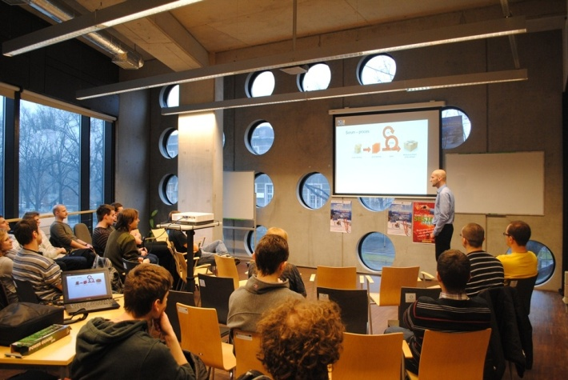
Biuro Karier
Działania Biura Karier | 2012 | 2013
Doradztwo indywidualne – rozmowy doradcze | 263 rozmowy | 293 rozmowy
Doradztwo indywidualne – informacja zawodowa | 1 760 osób | 2360 osób
Doradztwo grupowe prowadzone przez doradców zatrudnionych w Biurze Karier | 34 warsztaty dla 373 studentów | 20 warsztatów dla 437 studentów
Warsztaty, szkolenia, seminaria, konferencje prowadzone przez pracodawców i inne organizacje | 1502 osób | 2132 osób
Oferty pracy, praktyk, staży | 1 676 | 4 856
Skojarzenie pracodawców ze studentami i absolwentami w ramach ofert pracy i praktyk zamieszczonych w portalu Biura Karier | 4 500 | 4 785 osób skorzystało z usług Biura Karier
8 300 studentów i ponad 2 100 pracodawców - użytkowników portalu Biura Karier
1760 osób fanów na Facebooku
8 300 odbiorców newslettera BK
Badanie losów absolwentów (internetowa baza danych absolwentów PWr, ankieta on-line)
Partner strategiczny Dolnośląskiej Sieci Biur Karier
  Program „Mentoring dla studentów”
  Współorganizowanie Akademickich Targów Pracy
  Program AMBASADOR
Projekt „Menu kariery”

Slide 34

Pomoc materialna
Liczba studentów otrzymujących stypendia | 2012 | 2013
 | 6 437 | 7277
dotacja z budżetu państwa (tys. zł) | 28 972,7 | 30 154,0
stypendia socjalne (tys. zł) | 11 980,1 | 13 577,4
stypendium Rektora dla najlepszych (tys. zł) | 6 495,3 | 8 798,7
stypendium specjalne dla osób niepełnosprawnych (tys. zł) | 872,2 | 883,1
środki wypracowane (tys. zł) inne przychody | 2 564,4 | 2 014,4
Liczba doktorantów otrzymujących stypendia | 2012 | 2013
 | 225 | 255
dotacja z budżetu państwa (tys. zł) | 672,7 | 845,6
stypendia socjalne (tys. zł) | 212,1 | 252,8
stypendium Rektora dla najlepszych (tys. zł) | 436,0 | 498,8
stypendium specjalne dla osób niepełnosprawnych (tys. zł) | 22,0 | 19,2
Liczba studentów pobierających stypendia | 2013
stypendia socjalne | 3 242
stypendia naukowe z funduszu własnego | 123
stypendia Ministra | 14
stypendia Rektora dla najlepszych studentów | 3 211
stypendia specjalne dla osób niepełnosprawnych | 444

Slide 35
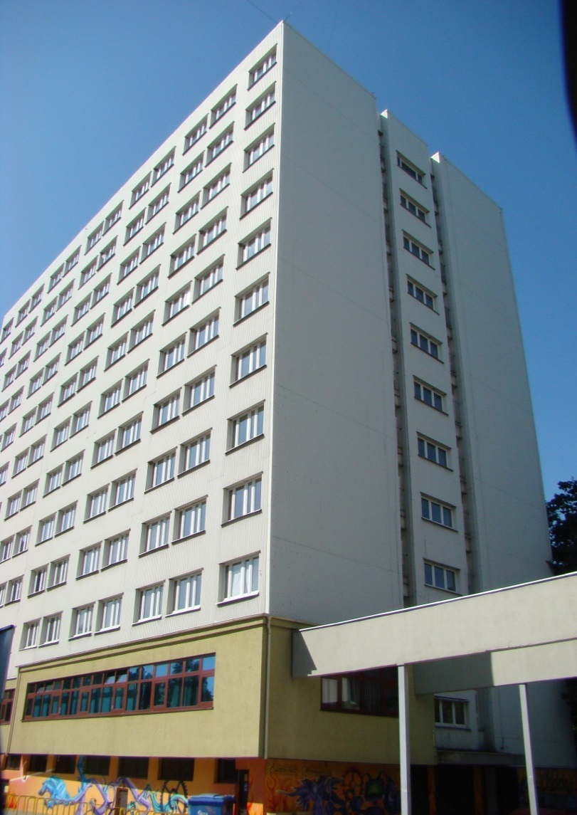
Dział Domów Studenckich
Zapewnienie możliwości zamieszkiwania studentom w miejscu pobierania nauki,
według założeń organizacji non-profit
Do dyspozycji studentów:
15 domów studenckich
o łącznej liczbie miejsc 3 287
 | 2012 | 2013
Koszty (tys. zł) | 9 293,00 | 9 540,96
Dochody (tys. zł) | 9 811,07 | 9 173,15
Remonty (tys. zł) | 3 184,74 | 8 271,7
Opłaty studenckie (tys. zł) | 8 241,75 | 7 893,6

Slide 36
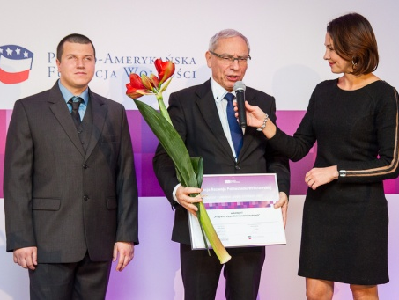
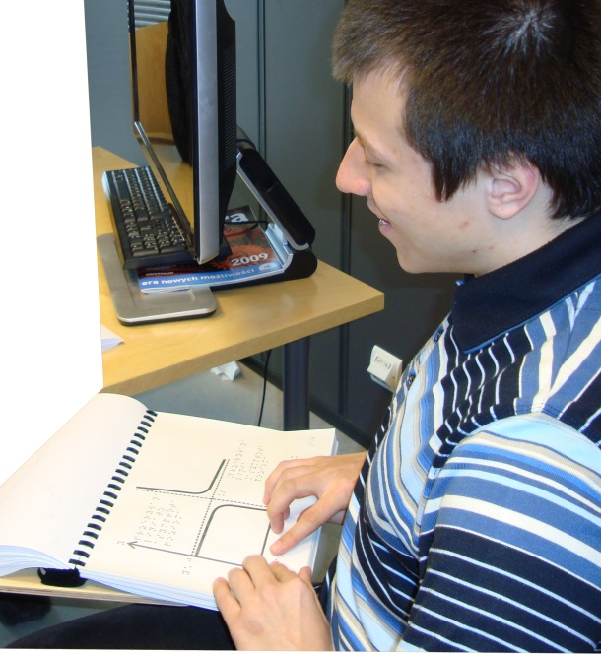
Pełnomocnik Rektora
ds. Osób Niepełnosprawnych
Zapewnienie studentom niepełnosprawnym
pełnej integracji ze środowiskiem akademickim,
zwłaszcza na poziomie kształcenia
444 studentów i 16 doktorantów objętych opieką
98 tys. zł na stypendia Fundacji Rozwoju PWr dla 63 niepełnosprawnych osób
pomoc psychoterapeutyczna i psychologiczna
działania na rzecz likwidacji barier architektonicznych
adaptacja materiałów dydaktycznych (tłumaczenia na Braille’a)
sprzęt technologiczny wspomagający nauczanie
specjalne kursy języków obcych dla studentów z niepełnosprawnością
coaching i poradnictwo edukacyjno-zawodowe
obóz integracyjno-szkoleniowy Dżamp 2013 w Wierchomli Małej
pomoc asystentów osoby niepełnosprawnej
pierwsze miejsce w konkursie „Dobre stypendia 2013”
w kategorii „Programy stypendialne uczelni wyższych” dla programu stypendialnego Fundacji Rozwoju PWr
nagroda „Idol Środowiska 2013” dla niewidomego inżyniera informatyki
z PWr Marka Tankieluna

Slide 37
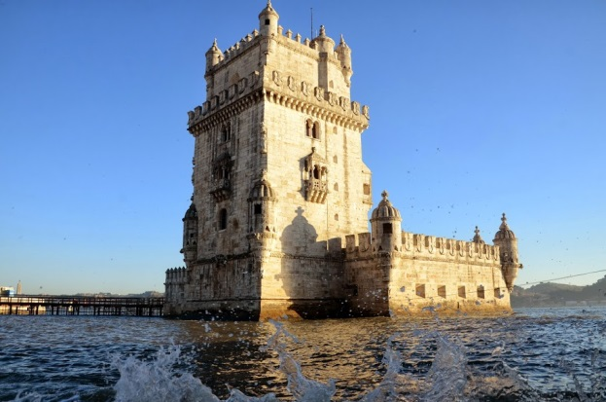
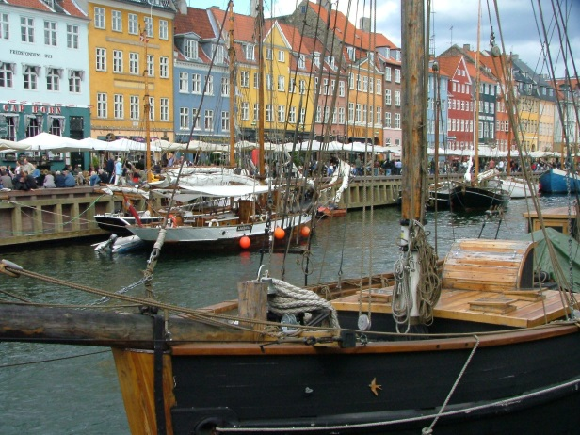

Wyjazdy studentów,
doktorantów i absolwentów
Program | 2009 | 2010 | 2011 | 2012 | 2013
LLP Erasmus (studia i praktyki) | 330 | 436 | 381 | 373 | 359
Leonardo da Vinci | 69 | 67 | 55 | 33 | 46
Erasmus Mundus Exchange | 3 | 5 | 10 | 31 | 23
RAZEM: | 402 | 508 | 446 | 437 | 433
Kraje, do których najczęściej wyjeżdżali studenci,
doktoranci i absolwenci w ramach wymiany:
Hiszpania – 80 osób
Niemcy – 49 osób
Portugalia - 38 osób
Dania – 14 osób
Francja – 14 osób

Slide 38
Umowy międzynarodowe
 | 2009 | 2010 | 2011 | 2012 | 2013
Bilateralne LLP Erasmus | 396 | 413 | 446 | 645 | 630
O współpracy (nowo podpisane) | 15 | 16 | 16 | 11 | 17
Wybrane nowe umowy o współpracy (2013):
Curtin University of Technology (Australia)
National Council for Scientific and Technological Development (Brazylia)
School of Engineering of Aalto University (Finlandia)
Universite Montpellier 2 – Sciences et Techniques (Francja)
University of Strasbourg (Francja)
SAL Institute of Technology & Engineering Research
SALTIER (Indie)
Technion - Israel Institute of Technology (Izrael)
Tohoku University (Japonia)
Universiti Teknologi Malaysia (Malezja)
Umowy międzywydziałowe podpisane w 2013 roku:
The School of Civil Engineering of Beijing Jiaotong University (BJTU - Chiny) oraz Wydział Budownictwa
School of Engineering of Aalto University (Finlandia) oraz Wydział Budownictwa
Faculty of Engineering, Architecture and Science of Ryerson University Toronto (Kanada) oraz Wydział Elektryczny
Faculty of Power Engineering of Irkutsk State Technical University (Rosja) oraz Wydział Elektryczny
Faculty of Engineering of University of Nottingham (Wielka Brytania) oraz Wydział Elektroniki

Slide 39

Współpraca międzynarodowa
Projekt Partnerski REACT
„University administrative Staff
closer to foreign students”
(1.08.2012 – 30.09.2013)
Cel projektu
podniesienie kwalifikacji kadry administracyjnej związanych z obsługą studentów obcokrajowców
Partnerzy
Politechnika Wrocławska (DWM - koordynator), Universidade do Porto (Portugalia), Brandenburgische Technische Universitat Cottbus (Niemcy), Universidad de Almeria (Hiszpania)
Rezultat
Kompendium Dobrych Praktyk zaprezentowane
na konferencji EAIE w Stambule i Politechnice Wrocławskiej
Międzynarodowa Szkoła Letnia 2013
27 uczestników z Rosji i Ukrainy
na zaproszenie: DWM, W4, W5, W9.
Pozyskane fundusze w 2013 roku
Projekty naukowo-badawcze 7 157 388 EUR
Zlecenia zagraniczne 109 001 EUR
Program LLP Erasmus 1 480 221 EUR
Program Leonardo da Vinci 299 902 EUR
Kursy językowe EILC (Erasmus) 14 250 EUR

Slide 40
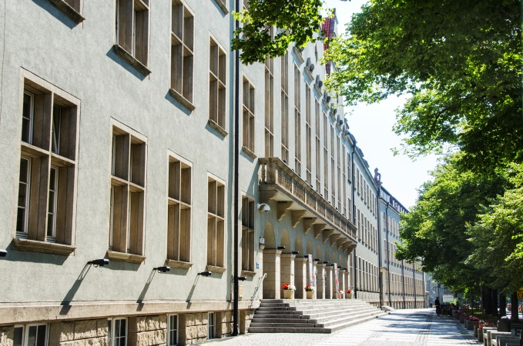
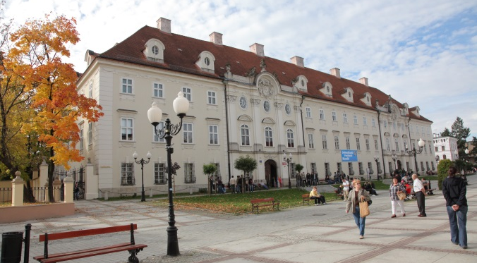
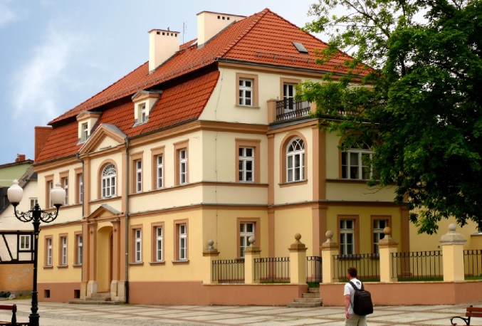
Mienie uczelni
Stan posiadania:
  82,60 ha
  102 działki
  222 obiekty, w tym 18 w rejestrze konserwatora zabytków
  uregulowany stan prawny
Miejscowość | Liczba działek | Liczba obiektów
Wrocław | 87 | 148
ZOD-y
Legnica | 3 | 5
Jelenia Góra | 4 | 9
Wałbrzych | 8 | 5
Kowary | 9 | 19
ośrodki wczasowe | 10 | 36

Slide 41
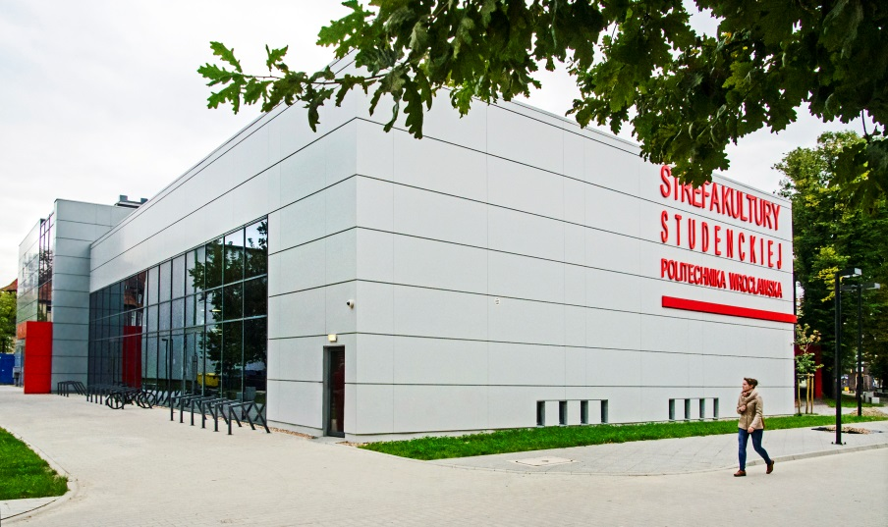
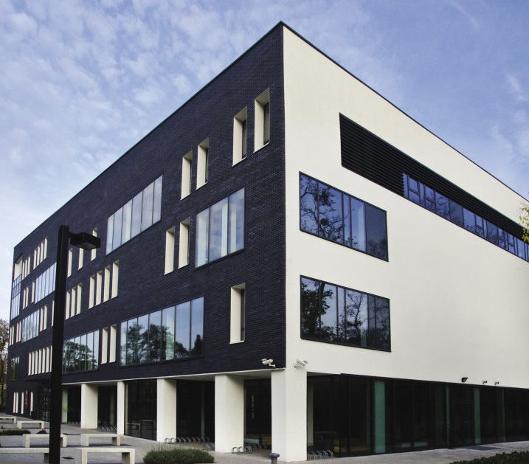
Mienie uczelni
Sprzedaż nieruchomości w Kowarach,
przy ul. Rejtana 11
Wybudowanie i oddanie do użytkowania
budynku C-18, Strefa Kultury Studenckiej
przy ul. Wrońskiego 10
Dochody z wynajmu pomieszczeń:
4 071 529,79 zł brutto

Slide 42
Mienie uczelni
Środki trwałe
Poniesione nakłady w 2012 roku na niefinansowe aktywa trwałe wyniosły 107 891,4 tys. zł w tym:
Źródła finansowania inwestycji budowlanych w 2013 roku
  Wartość aktywów trwałych w 2013 roku wzrosła o 24 775 tys. w porównaniu do roku 2012
Nakłady na budynki i budowle | 47 895,1 tys. zł
Nakłady na urządzenia techniczne, maszyny itp. | 52 269,8 tys. zł
Nabycie wartości niematerialnych i prawnych | 1 571,9 tys. zł
Nakłady na środki transportu | 25,1 tys. zł
Nakłady na pozostałe środki trwałe, w tym wyposażenie | 6 129,5 tys. zł
MNiSW | 7 041 tys. zł
EFRR - fundusze strukturalne | 19 619 tys. zł
Fundusz zasadniczy Uczelni | 17 157 tys. zł
Środki własne jednostek organ. Uczelni | 3 571 tys. zł
Razem | 47 388 tys. zł
  Remonty
16,0 mln zł wartość (9,1 mln zł w 2012 r.), w tym 8,2 mln zł z funduszu pomocy materialnej

Slide 43
Mienie uczelni
Największe kwoty wydatkowane na budowę środków trwałych w 2013 roku to m in. :
Zrealizowane zadania
Modernizacja sieci WASK
Budowa i modernizacja przyłączy sieci Wask
Budowa kolejki linowej nad Odrą
Wykonanie projektu i instalacji klimatyzacji rzędowej pomieszczeniu 1013 w budynku D-2
Instalacja oświetlenia ewakuacyjnego w budynku A4
Instalacja (montaż) klimatyzacji w Sali 263 oraz 359, 361-366 w budynku A4
Modernizacja Sali wykładowej nr 220 w budynku A-3
Modernizacja części korytarza w budynku P-4
Budowa kolejki linowej nad Odrą | 10 716 tys. zł
Budowa Biblioteki Nauk Ścisłych | 10 586 tys. zł
Technopolis Centrum Techniczno – Informacyjne | 6 613 tys. zł
Strefa Kultury Studenckiej i parkingu | 5 235 tys. zł
CLARIN ERIC: wspólne zasoby językowe i infrastruktura technologiczna | 3 261 tys. zł.
Przebudowa budynku B-1 – etap II ul. Smoluchowskiego | 2 944 tys. zł
Elewacja i przebudowa bud. H-14 | 2 088 tys. zł

Slide 44
Finanse – przychody
Przychody | 2012 | 2013
 | 613 mln zł | 602 mln zł
Struktura | % | %
działalność dydaktyczna | 48 | 53
opłaty za zajęcia dydaktyczne | 5 | 5
inne dochody z działalności dydaktycznej | 5 | 5
dotacja na badania | 14 | 6
projekty badawcze | 7 | 10
inne dochody z działalności badawczej | 5 | 9
lokaty | 3 | 2
pozostałe dochody własne | 13 | 9

Slide 45
Finanse – koszty
Koszty | 2012 | 2013
 | 582,5 mln zł | 579,9 mln zł
Struktura | % | %
działalność dydaktyczna | 64,1 | 72,4
działalność badawcza | 27,0 | 25,2
pozostała działalność | 8,9 | 2,4
Koszty działalności dydaktycznej | 2012 | 2013
 | 368,2 mln zł | 419,8 mln zł
Struktura | % | %
wynagrodzenia z pochodnymi | 58,3 | 58,1
wydatki rzeczowe | 16,9 | 15,5
koszty pośrednie | 24,8 | 26,4
Szacunkowy koszt kształcenia studenta stacjonarnego (zł) | 2012 | 2013
faktyczny | 10 983 | 12 261*
dotacja | 9 935 | 10 347**
* poniesiony koszt na działalność dydaktyczną w przeliczeniu na liczbę studentów stacjonarnych
** dotacja dydaktyczna na 2013 r. podzielona przez liczbę studentów stacjonarnych

Slide 46
Wynagrodzenia
Wynagrodzenia osobowe (tys. zł) | 2012 | 2013
ogółem | 241 151 | 267 571
działalność dydaktyczna | 168 866 | 196 825
działalność badawcza | 38 594 | 39 709
w tym projekty w ramach funduszy strukturalnych | 13 543 | 15 328
fundusz pomocy materialnej | 1 856 | 1 995

Slide 47
Wynagrodzenia
Wynagrodzenia (zł) | 2012 | 2013
Średnie płace wg angaży wg. stanu na dzień 31. XII | 3 571 | 4 502
pracownicy naukowo-dydaktyczni | 4 712 | 5 289
pracownicy dydaktyczni | 3 831 | 4 224
pracownicy naukowi | 4 997 | 5 515
pracownicy naukowo-techniczni | 3 748 | 4 006
bibliotekarze dyplomowani | 4 309 | 5 079
służba biblioteczna | 2 896 | 3 240
administracja | 3 711 | 4 162

Slide 48
Wynagrodzenia
Grupa pracownicza | Średniomiesięczne wynagrodzenie brutto
 | 2011 | 2012 | 2013
pracownicy naukowo-dydaktyczni, dydaktyczni i naukowi | 6 399 | 6 335 | 7 072
dyplomowani bibliotekarze oraz dyplomowani pracownicy dokumentacji i informacji naukowej | 5 306 | 4 983 | 5 176
naukowo-techniczni | 4 430 | 4 439 | 4 620
biblioteczni oraz dokumentacji i informacji naukowej | 2 850 | 3 023 | 3 276
administracyjni | 4 041 | 4 125 | 4 626
pozostali pracownicy | 2 815 | 2 808 | 3 150

Slide 49

Finanse – wynik finansowy
Wynik finansowy brutto (w tys. zł) 22 210,3
Struktura wyniku finansowego (w tys. zł):
  działalność operacyjna: 11 282,2
  operacje finansowe: 10 928,1
Zysk netto (w tys. zł) 22 138,1
Majątek Uczelni (tys. zł) | 2012 | 2013
Wzrost wartości aktywów trwałych | 116 887 | 24 775
Przyrost funduszu zasadniczego | 104 551 | 22 636

Slide 50

Realizowane projekty i programy unijne
Program | Wartość dofinansowania projektów nowych i kontynuowanych – realizowanych w 2013 roku (wartość za cały okres realizacji, w mln zł) | Liczba projektów
Program Operacyjny Innowacyjna Gospodarka | 232,96 | 42
- w tym inwestycyjne | 104,71 | 3
Program Operacyjny Infrastruktura i Środowisko | 120,16 | 2
- w tym inwestycyjne | 120,16 | 2
Program Operacyjny Kapitał Ludzki | 91,90 | 17
Regionalny Program Operacyjny Województwa Dolnośląskiego | 72,77 | 3
- w tym inwestycyjne | 72,77 | 3
Program Operacyjny Współpracy Transgranicznej | 3,44 | 2
- w tym inwestycyjne | 2,29 | 1

Slide 51

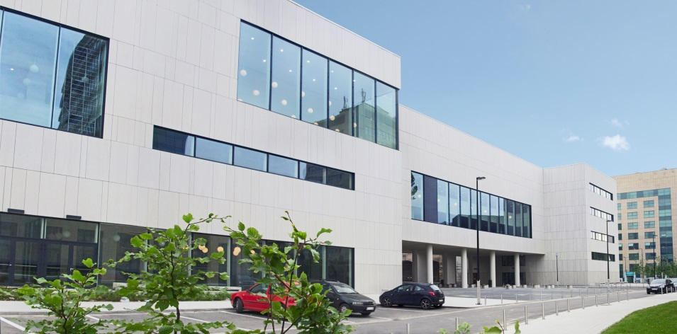

Program Operacyjny
Innowacyjna Gospodarka
Projekty w trakcie realizacji
Budowa Środowiskowej Biblioteki Nauk Ścisłych
i Technicznych na potrzeby Innowacyjnej Gospodarki
Całkowita wartość inwestycji: ok. 101 129 137,62 zł
(zgodnie z aneksem nr 3 z dnia 18.12.2012 r.)
P_{z} = 2 834 m²
P_{c} = 13 970 m²
Dziedzinowo zorientowane usługi i zasoby infrastruktury PL-Grid dla wspomagania Polskiej Nauki w Europejskiej Przestrzeni Badawczej PL-Grid Plus
Całkowita wartość inwestycji: ok. 81 436 209, 00 zł
(projekt realizowany w ramach konsorcjum)
Projekt zakończony
Adaptacja pomieszczeń i wyposażenie laboratorium wielofunkcyjnych materiałów amorficznych i krystalicznych
Całkowita wartość inwestycji: ok. 6 544 410,00 zł
BIBLIOTECH, plac Grunwaldzki
Biblioteka powstała w ramach projektu „Środowiskowa Biblioteka Nauk Ścisłych
i Technicznych na potrzeby Innowacyjnej Gospodarki” współfinansowanego ze środków Europejskiego Funduszu Rozwoju Regionalnego z POIG na lata 2007 - 2013

Slide 52

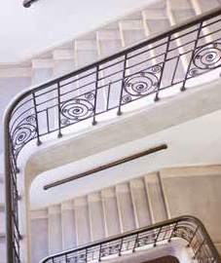

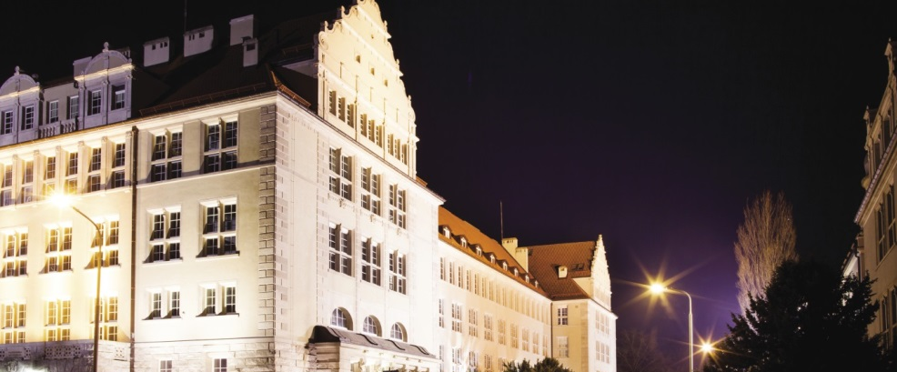


Program Infrastruktura i Środowisko
Przebudowa budynku B1 w kompleksie gmachów Politechniki Wrocławskiej wraz z unowocześnieniem Infrastruktury dydaktycznej budynków B1 i B2
Dofinansowanie UE - ponad 38 mln zł
Priorytet XIII Infrastruktura szkolnictwa wyższego. Działanie 13.1 Infrastruktura szkolnictwa wyższego

Slide 53
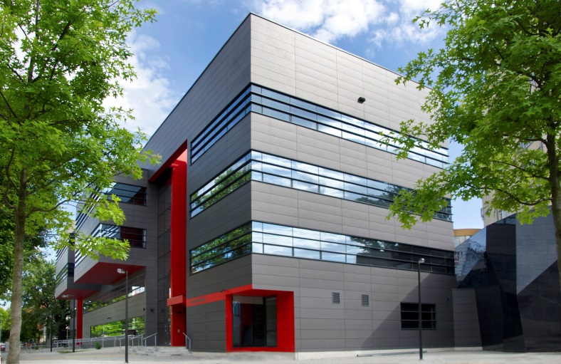
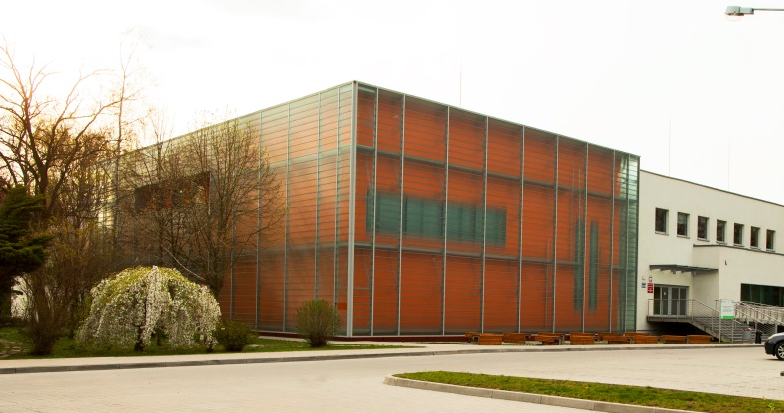
Program Infrastruktura i Środowisko
Międzyuczelniane Centrum Dydaktyczno-Technologiczne TECHNOPOLIS we Wrocławiu
Całkowity koszt inwestycji - ponad 78,3 mln zł,
Dotacja UE 64,1 mln zł,
Dotacja z budżetu państwa 11,3 mln zł
Dwa budynki Politechniki Wrocławskiej współfinansowane przez Unię Europejską:
Centrum Edukacyjno-Technologiczne przy
ul. Długiej - działa od marca 2012 roku
Centrum Studiów Zaawansowanych Technik Informacyjnych i Komunikacyjnych przy ul. Janiszewskiego - w lipcu 2013 r. zostały podpisanie umowy na roboty budowlane
P_{z} = 1 480 m²
P_{c} = 7 360 m²
Kubatura: 29 060 m³
Wysokość: 20,4 m (1p+4n)

Slide 54


Regionalny Program Operacyjny
Projekt w trakcie realizacji:
Budowa infrastruktury służącej do prac badawczo-rozwojowych w zakresie projektowania
i pomiarów anten
Całkowita wartość inwestycji: ok. 1 254 600,00 zł,
z czego kwota dofinansowania z RPO WD – 408 000,00 zł
Projekty zakończone:
Budowa bezpiecznej sieci transmisji danych PWr.Net na terenie Politechniki Wrocławskiej
Całkowita wartość inwestycji: ok. 4 302 289,41 zł

Slide 55
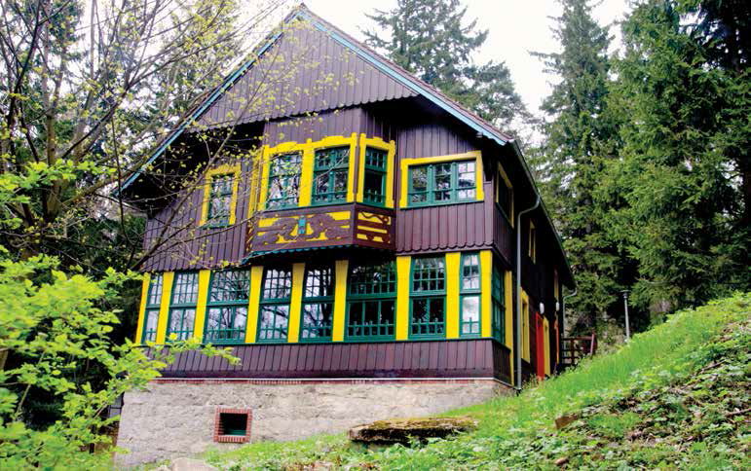
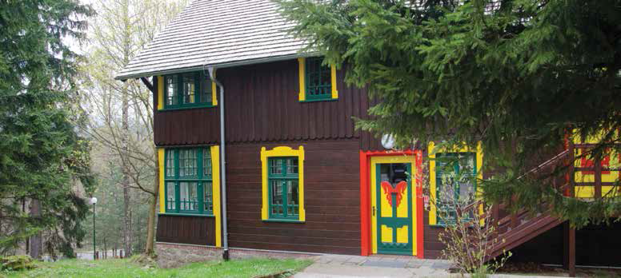
Program Operacyjny Współpracy
Transgranicznej Polska-Saksonia
Projekt zakończony
Odremontowana zabytkowa willa Hendricha
w Szklarskiej Porębie punktem międzynarodowych spotkań odkrywających walory kulturowe,
historyczne i społeczno-gospodarcze pogranicza
W ramach projektu zrealizowane zostały cztery konferencje oraz cztery wystawy tematyczne.
Odrestaurowana willa Hendricha, Szklarska Poręba, ul. Muzealna 5

Slide 56
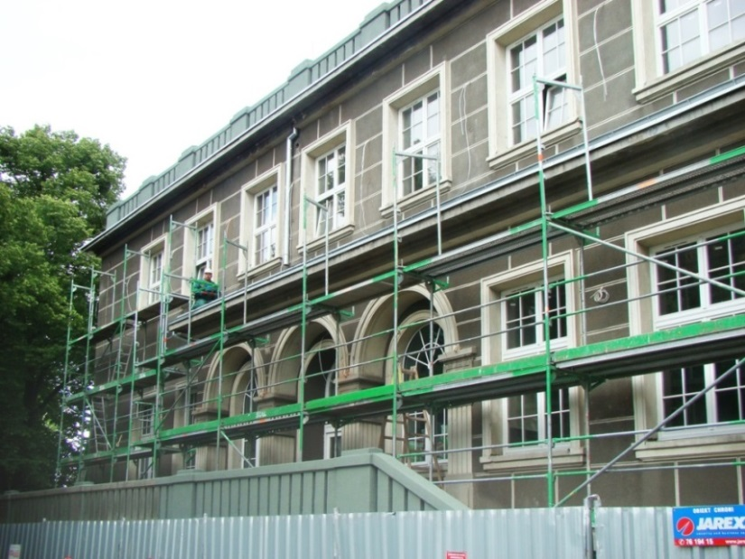
Remonty i inwestycje budowlane
W 2013 r. w zakresie remontów i inwestycji zawarto 131 umów i 26 zleceń na kwotę
38 480 571,04 zł brutto
Najbardziej kosztowne roboty i inwestycje
Przedmiot umowy | Kwota umowy brutto (w zł)
roboty budowlane Technopolis I | 12 450 000,00
roboty budowlane H-14 | 7 788 298,50
roboty budowlane -B1- II etap | 4 473 500,00
Roboty budowlane H-14

Slide 57

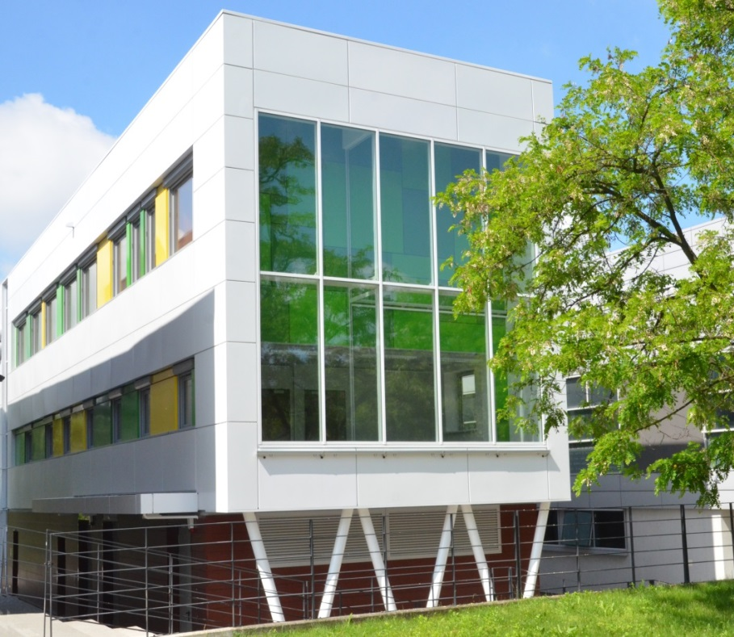
Przebudowa budynku C-8
Użytkownicy:
Radio LUZ
Dział Inwestycji i Remontów
Termin umowny realizacji:
26.06.2013 – 30.11.2013
Kwota umowy brutto : 2 049 991,80 zł

Slide 58
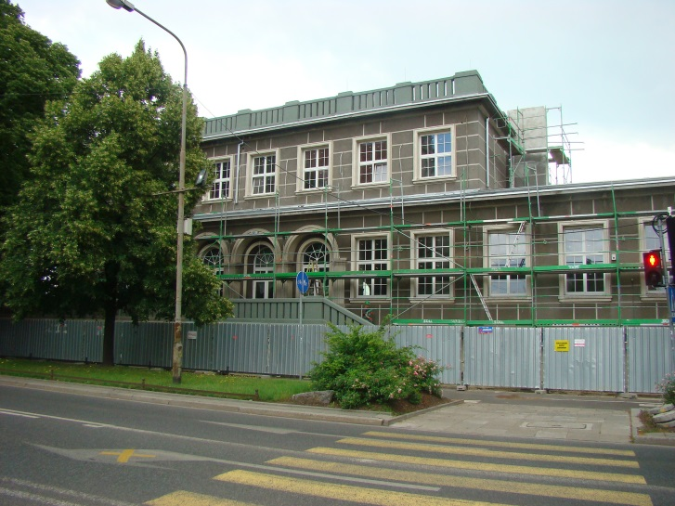
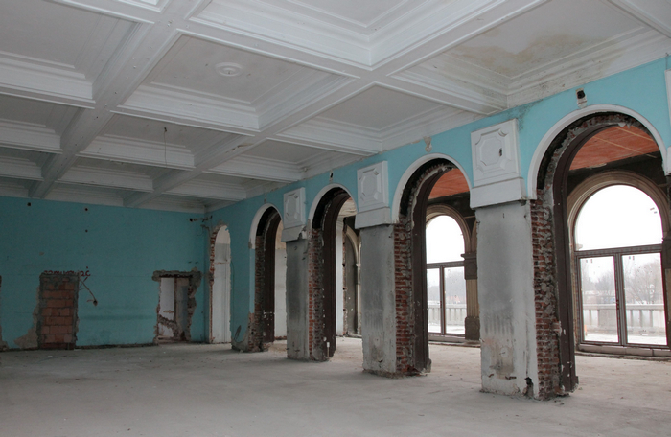
Remont elewacji i przebudowa H-14
Modernizacja budynku H14 zlokalizowanego
we Wrocławiu przy Wybrzeżu Wyspiańskiego 40
Użytkownicy:
Akademicki Klub Sportowy;
Dział Studencki i organizacje studenckie;
część konferencyjna.
Wykonawca: MAXBUD ABJ Sp. z o.o.
Koszt: 10,5 mln zł
Finansowanie: dotacja Ministerstwa Nauki
i Szkolnictwa Wyższego

Slide 59
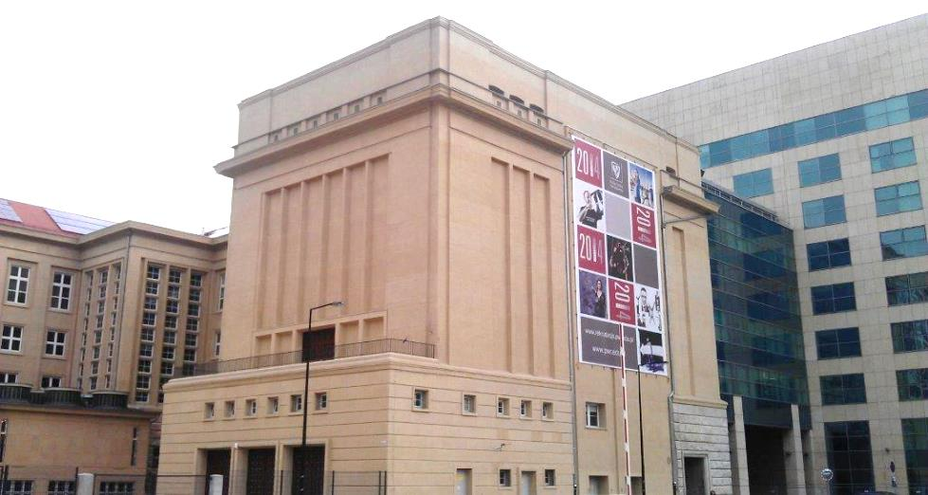
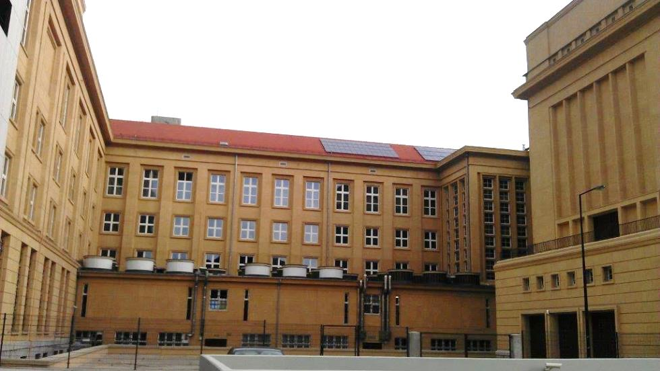
Remont elewacji budynku D-1 I etap
Wykonawca: HEXAGON Sp. z.o.o
Koszt: 1,35 mln zł
Termin umowny realizacji
20.09.2013 – 21.07.2014
zrealizowano przed terminem

Slide 60
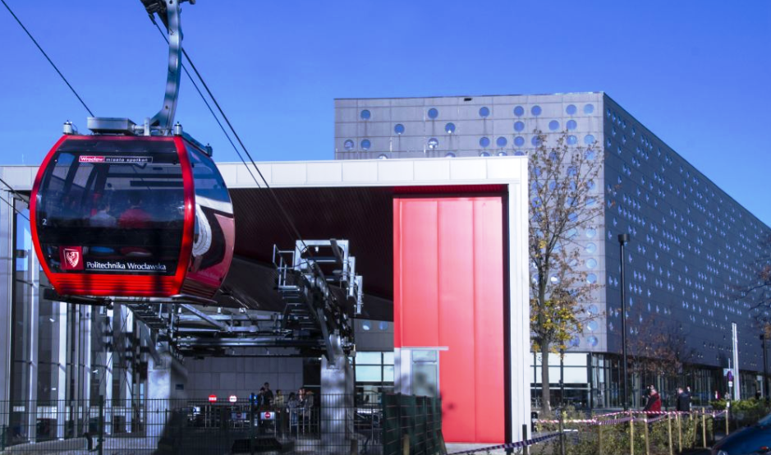
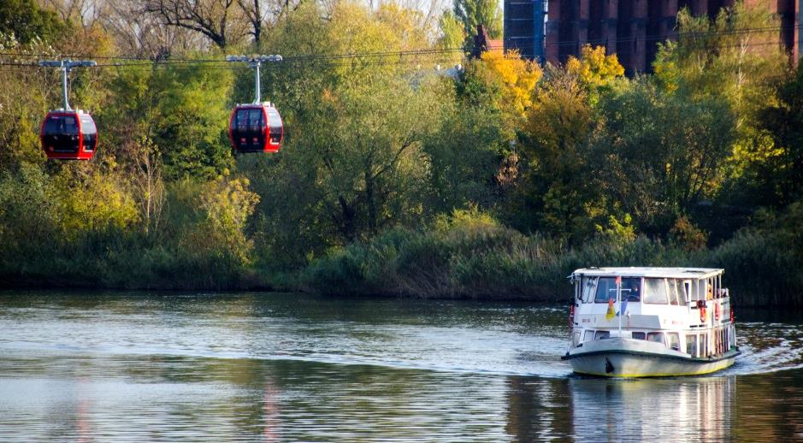
Kolej linowa dwuprzystankowa
Przeprawa gondolowa ma około 500 metrów długości i łączy dwa brzegi Odry:
stacja nr 1 zlokalizowana w pobliżu
ul. Na Grobli
stacja nr 2 zlokalizowana w pobliżu
wybrzeża Wyspiańskiego
Parametry techniczne:
różnica położeń – 2 m
prędkość kolei (regulowana) 0-5 m/s
liczba kabin - 2 sztuki
pojemność kabiny – 15 osób
liczba podpór trasowych o konstrukcji stożkowo-rurowej - 2 sztuki
Całkowity koszt inwestycji: 12,7 mln
(za projekt, budowę, obsługę przez pół roku oraz szkolenie pracowników)

Slide 61
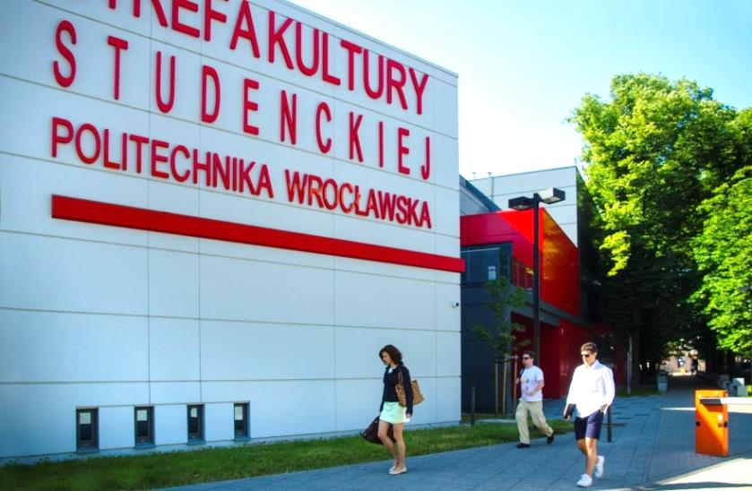
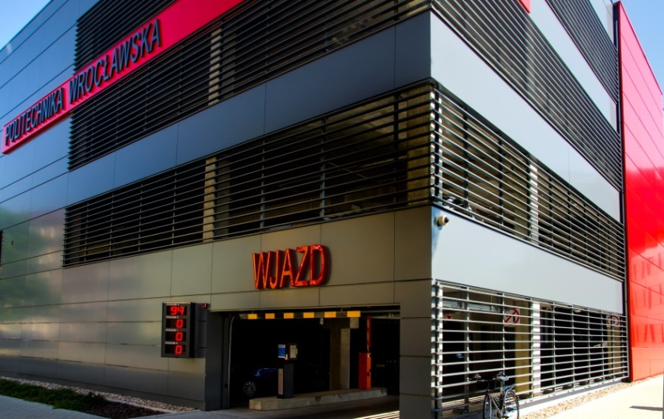
Strefa Kultury Studenckiej
i parking wielopoziomowy
Budynek zaprojektowany z myślą
o studentach Politechniki Wrocławskiej.
W czterokondygnacyjnym obiekcie mieścić się będą:
dwie sale konferencyjne,
kawiarnia z tarasem,
klub studencki,
sala wystawiennicza,
stołówka na ponad 500 miejsc,
Liczba miejsc parkingowych: 284
Koszt całkowity: ok. 27 mln zł
P_{z} = 3 600 m²
P_{c} = 9 961,5 m²
Wysokość: 13,10 m

Slide 62
Planowane inwestycje budowlane Politechniki Wrocławskiej
Skrócona nazwa | Pełna nazwa | Etap
Archiwum | Archiwum Politechniki Wrocławskiej, przy ul. Czerwonego Krzyża 2 we Wrocławiu | Opracowanie dokumentacji projektowo-kosztorysowej
B-14 | Centrum Zaawansowanych Technologii Nano-Bio-Info (nBIT) przy ul. Smoluchowskiego we Wrocławiu | Postępowanie przetargowe
Hala Sportowa | Hala widowiskowo-sportowa zlokalizowana na terenie SWFIS Politechniki Wrocławskiej przy ul. Chełmońskiego 12 we Wrocławiu | Opracowywanie dokumentacji projektowo-kosztorysowej
Aleja Profesorów | Aleja Profesorów | Trwa opracowywanie dokumentacji projektowo-kosztorysowej
Geo II | Kompleks badawczy GEOCENTRUM II Politechniki Wrocławskiej | Opracowanie dokumentacji projektowo–kosztorysowej
Geo III | Koncepcja architektoniczno-urbanistyczna zagospodarowania terenu przy ul. Na Grobli | Konkurs na opracowanie koncepcji architektoniczno-urbanistycznej zagospodarowanie terenu przy ul. Na Grobli
C-1 i C-2 | Wykonanie platformy dla osób niepełnosprawnych oraz remont holu i ciągów komunikacyjnych w budynku C-1 i C-2 | Opracowanie dokumentacji projektowo-kosztorysowej

Slide 63

Informatyzacja Uczelni
Bezpieczeństwo
Rozbudowa narzędzi zarządzania
Portale i system informacji/komunikacji wewnętrznej
Centrum Personalizacji ELS
Standaryzacja i jednolitość sprzętu komputerowego/serwerowego
Rozbudowa i modernizacja infrastruktury
Archiwizacja cyfrowa
Centrum
Kompetencji Informatycznych
Obsługa procesów wewnętrznych
Obsługa procesów zewnętrznych
ACI
WCSS
Koordynacja
i integracja procesów
PWR.Net

Slide 64
Informatyzacja Uczelni
  Wdrożenie Zintegrowanego Systemu Informatycznego (ZSI)
Uruchomione usługi i usprawnione procesy
Usługa wsparcia projektu - wsparcie administracyjno-organizacyjno-logistyczne
Usługa inżyniera kontraktu – nadzór, koordynacja
oraz zarządzanie projektem przez Inżyniera Kontraktu
Analiza przedwdrożeniowa - zaktualizowanie map procesów występujących w obszarach wdrożenia
    Etapy projektu
Etap 0 – przygotowanie DIP
Etap I – analiza przedwdrożeniowa
Etap II – wdrożenie ZSI
      Etap III (równolegle do Etapu IV)
      - gwarancja
Etap IV - asysta techniczna
zrealizowane
lub w trakcie realizacji
do realizacji
  Wspomaganie realizacji procesów gospodarczych zachodzących w Uczelni
Kadry | Zarządzanie finansami | Zarządzanie zasobami Uczelni | Zarządzanie majątkiem trwałym | Zarządzanie zamówieniami
Kadry Płace | Księgowość ogólna Rozrachunki Podatki Sprawozdawczość | Budżetowanie Analizy Prognozowanie Monitorowanie | Ewidencja Amortyzacja | Gospodarka magazynowa Zakupy

Slide 65



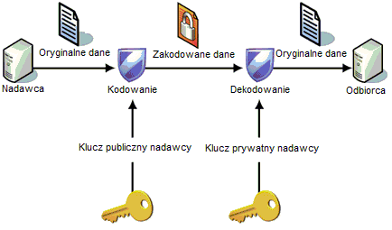
Informatyzacja Uczelni
Centrum Personalizacji ELS
Rozwój usług dla ELS
Archiwizacja rekordów baz oprogramowania, system obsługi „Polinki”
Modernizacja infrastruktury serwerowej SELS
Wdrożenie Elektronicznej Karty Pracowniczej
Webserwis PKI
Modernizacja i rozbudowa środowiska wirtualizacyjnego Politechniki Wrocławskiej
do modelu Infrastructure as a Service (IaaS)
Projekty zrealizowane w ramach Regionalnego Programu Operacyjnego Województwa Dolnośląskiego na lata 2007‐2013.
Budowa bezpiecznej sieci PWR.Net na terenie Politechniki Wrocławskiej. Infrastruktura społeczeństwa informacyjnego
Budowa bezpiecznej sieci transmisji danych PWR.Net. Infrastruktura Klucza Publicznego

Slide 66

Informatyzacja uczelni
      Eksploatacja i wdrożenia
      Automatycznie rozliczanie i monitoring kosztów autorskich
      Rozszerzenie zakresu rejestrowanych danych
      w systemach kadrowo-płacowych
      Autoryzacja i uwierzytelnianie użytkowników systemu Hera
      Integracja systemów SAKE i PŁACE
      Kontrola jakości danych systemów SAKE i PŁACE
      Wsparcie informatyczne procesu realizacji podwyżek uzupełniających
      Rozbudowa słownika kontrahentów na zlecenie Kwestury
      Działania szkoleniowo-wdrożeniowe związane
      z eksploatacją systemów (Nagrody, Hera, Kasa Zapomogowo-Pożyczkowa, Fundusz Pomocy Koleżeńskiej)
      Eksploatacja systemów autorskich
      Obsługa faktur WNT

Slide 67
Struktura organizacyjna Uczelni — kluczowe zmiany ⁽¹⁾
Intencja:
Stworzenie systemu zrównoważonego rozwoju jako koncepcji zarządzania jednostką.
Zmieniono strukturę komórek organizacyjnych podległych Prorektorowi ds. Studenckich,
a mianowicie:
  zlikwidowano Biuro Informacji Studenckiej;
  utworzono Dział Rozliczeń Funduszy i Dotacji Studenckich;
  utworzono Dział Pomocy Socjalnej dla Studentów i Doktorantów;
  utworzono Dział Domów Studenckich;
  zmieniono strukturę i zakres zadań Działu Studenckiego;
  utworzono Dział Stołówek Studenckich;
  powołano Samodzielną Sekcję ds. Wsparcia Osób z Niepełnosprawnością;
  zmieniono nazwę Samodzielnego Stanowiska ds. Koordynacji Inwestycji;
  i Remontów na Samodzielne Stanowisko ds. Monitorowania Inwestycji
  i Remontów w Obszarze Podległym Prorektorowi ds. Studenckich.

Slide 68
Struktura organizacyjna Uczelni — kluczowe zmiany ⁽²⁾
Stworzono Centrum Wiedzy i Informacji Naukowo-Technicznej podległe bezpośrednio Prorektorowi ds. Badań Naukowych i Współpracy z Gospodarką.
W strukturę powstałego Centrum włączono:
  Bibliotekę Klasyczną
  Bibliotekę Elektroniczną
  Oddziały zlokalizowane w jednostkach organizacyjnych Uczelni
  (dawniej Biblioteki Wydziałów, Instytutów i Studiów)
  Ośrodek Współpracy z Gospodarką
  Punkt Kontaktowy ds. Transferu Technologii
  Zespół Laboratoriów Naukowo-Badawczych.
Dział Badań Naukowych i Dział Własności Intelektualnej i Informacji Patentowej włączono w strukturę Centrum Wiedzy i Informacji Naukowo Technicznej.

Slide 69
Struktura organizacyjna Uczelni — kluczowe zmiany ⁽³⁾
Zniesiono Dział Inwestycji Budowlanych i Dział Remontów, w ich miejsce stworzono Dział Inwestycji i Remontów podległy Zastępcy Kanclerza ds. Technicznych i Inwestycji.
Zmieniono strukturę organizacyjną Działu Administracyjno–Gospodarczego.
Zniesiono Dział Zarządzania Ryzykiem Finansowym podległy bezpośrednio pod Dyrektora Finansowego. W jego miejsce stworzono Samodzielne Stanowisko ds. Kontroli Zarządczej
i Ryzyka podległe Dyrektorowi Finansowemu.
Zniesiono Studium Kształcenia Podstawowego.
Utworzono Dział E-learningu podległy bezpośrednio Prorektorowi ds. Nauczania, przekształcono Dział Kształcenia na Odległość w Sekcję E- Sprawdzianów, którą włączono w strukturę Działu E-learningu.
Utworzono jednostki, które swoją działalność statutową rozpoczną 1 września 2014 r.
  Gimnazjum Akademickie Politechniki Wrocławskiej
  Akademickie Liceum Ogólnokształcące Politechniki Wrocławskiej.

Slide 70

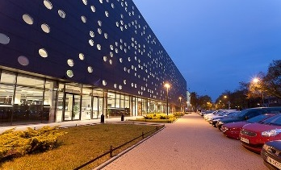

Zrealizowane działania
Określenie warunków funkcjonowania ZSA pod kątem prawnym i lokalizacyjnym:
zgoda na lokalizację szkoły (budynek C-13)
koncepcja pomieszczeń oraz ich wyposażenia
Stworzenie planu organizacji nauczania dla akademickiego liceum i gimnazjum
stworzenie planów zatrudnienia
opracowanie regulaminów oraz aktów prawnych zapewniających bieżące funkcjonowanie szkoły od 01.09.2014 r.
przygotowanie zasad pierwszej rekrutacji
Tworzenie strategii promocji ZSA
Zgłoszenie Gimnazjum Akademickiego do projektu „Młody Naukowiec”
Zgłoszenie Akademickiego Liceum do projektu „Fascynujący Świat Nauki”.

Slide 71



Wydarzenia i akcje promocyjne
Wybrane wydarzenia promocyjne | 2013
Konkurs internetowy dla kandydatów na studia Wrocławski Indeks – Indeks dla zuchwałych | marzec- październik
Konkurs Mam talent do nauki dla uczniów gimnazjów i szkół ponadgimnazjalnych | marzec- czerwiec
Dzień Otwarty Tylko dla Dziewczyn Akcja promocyjna Dziewczyny na Politechniki | marzec
Turniej Tańca Towarzyskiego o Puchar Rektora | maj
Juwenalia | maj
Międzynarodowe Regaty Ósemek Wioślarskich Odra Cup 2013 | maj
XVI Dolnośląski Festiwal Nauki | wrzesień
Wrocławski Salon Maturzystów | wrzesień
Konferencja Regionalna „Przedmioty ścisłe w szkole i na studiach” | listopad

Slide 72
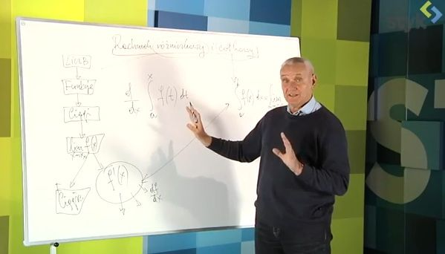


Promocja Uczelni w internecie
Prowadzenie profili uczelni na Facebooku, Google+, Twitterze, YouTube
I miejsce dla Politechniki Wrocławskiej
w badaniu aktywności polskich uczelni na Twitterze „Najbardziej wpływowa uczelnia”,
„Najbardziej popularna uczelnia” (styczeń 2014)
Wykłady internetowe jako forma wspomagająca
i uzupełniająca naukę
    cykl wykładów z Analizy Matematycznej 1
    z doc. dr. Januszem Górniakiem w roli wykładowcy dostępne od maja 2013 roku
    na kanale internetowym YouTube
    cykl e-learningowego kursu z Fizyki 1
    dostępny na kanale youtube od marca 2014 roku

Slide 73
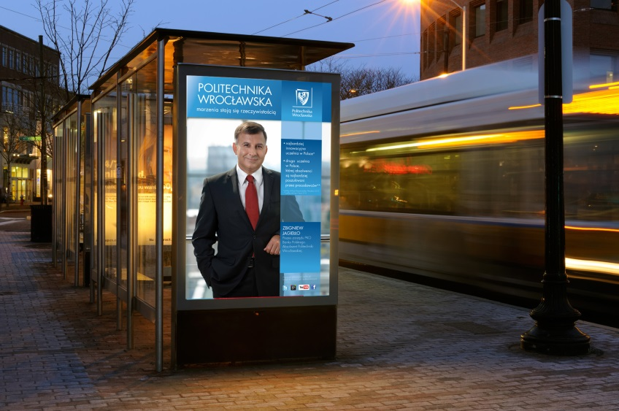
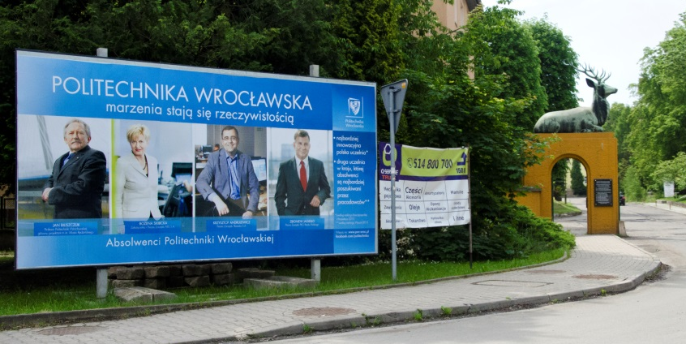
Kampania wizerunkowa Uczelni
Założenia:
kampania o charakterze wizerunkowym
wsparcie rekrutacji kandydatów
na studia I stopnia na rok akademicki 2013/2014
skierowana do absolwentów szkół średnich
(maturzystów) i ich rodziców
zasięg ogólnopolski.
Termin realizacji kampanii: maj – lipiec 2013 r.
Nośniki:
tygodniki opinii
internetowe portale informacyjne
zawierające wiadomości lokalne
ogólnopolska rozgłośnia radiowa
ogólnopolska sieć kin
citylighty i billboardy.

Slide 74
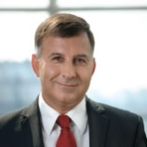
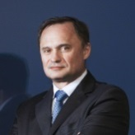
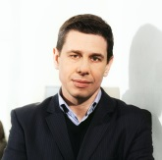
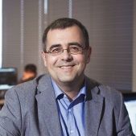
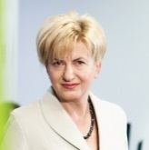
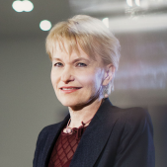

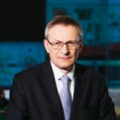
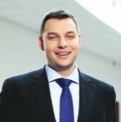
Kampania wizerunkowa Uczelni
Absolwenci Politechniki Wrocławskiej,
którzy wzięli udział w kampanii:
ZBIGNIEW JAGIEŁŁO
Prezes zarządu PKO Banku
Polskiego
DR LESZEK CZARNECKI
Przedsiębiorca,
twórca Getin Holding
i Getin Noble Bank
ZBIGNIEW MACKÓW
Architekt, właściciel pracowni projektowej,
laureat prestiżowych nagród
KRZYSZTOF ANDRULEWICZ
Prezes zarządu Skanska S.A.
BOŻENA SKIBICKA
Założycielka i prezes zarządu
MIS S.A.
BOGUSŁAWA MATUSZEWSKA
Wiceprezes zarządu
ds. strategii i rozwoju
Grupy Kapitałowej PGE
PROF. JAN BILISZCZUK
Główny projektant
m.in. Mostu Rędzińskiego
ROMAN TRACZYK
Dyrektor ds. handlu
i rozwoju Kogeneracji S.A.
PAWEŁ KOWALCZYK
Założyciel Nexwell Engineering
– firmy produkującej systemy
inteligentnych domów

Slide 75
Politechnika w mediach
Publikacje ogółem w 2013 r.
* Większe artykuły w prasie, internecie,
audycje radiowe i telewizyjne
 | 2012 | 2013
Liczba publikacji | 6 938 | 7 380
Notes:
*** Większe artykuły w prasie, internecie,
audycje radiowe i telewizyjne

Slide 76
Strategia Rozwoju Politechniki Wrocławskiej
Uchwalenie przez Senat Strategii Rozwoju Politechniki Wrocławskiej — 31.03.2013 r.
Uchwalenie Strategii Rozwoju przez Wydziały i Studia
Wydanie publikacji promującej Strategię Rozwoju Politechniki Wrocławskiej
Wdrożenie aplikacji informatycznej wspierającej monitorowanie strategii Politechniki Wrocławskiej (SMS PWr —System Monitorowania Strategii Pwr)
Ewidencja Strategii Wydziałów i Studiów oraz agregacja strategii na poziomie Uczelni
w SMS PWr
Dokonania
Przygotowanie raportu z wykonania strategii za 2013 rok
I przegląd strategiczny
  Analiza i weryfikacja Mapy Strategii PWr
  Priorytetyzacja aspektów Strategii — identyfikacja aspektów kluczowych dla jej realizacji
Przyjęcie Strategii Rozwoju Centrów i AIP
  Wrocławskie Centrum Transferu Technologii; Wrocławskie Centrum Sieciowo-Superkomputerowe; Centrum Kształcenia Ustawicznego; Centrum Wiedzy i Informacji Naukowo-Technicznej, Akademicki Inkubator Przedsiębiorczości
Opracowanie planu komunikacji Strategii — mobilizacja pracowników
Adaptacja Strategii – przygotowanie nowych jednostek do włączenia w proces
Kolejne
zadania

Slide 77
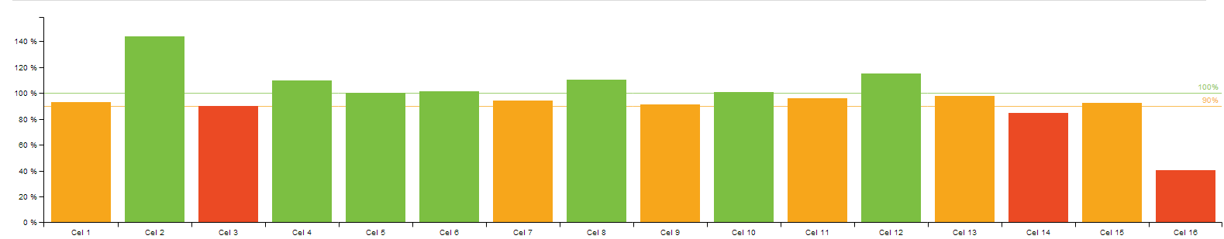
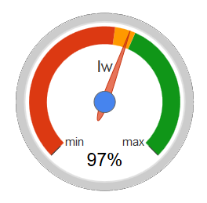
Strategia Rozwoju Politechniki Wrocławskiej
Wstępny status realizacji Strategii Uczelni za rok 2013
Wstępny poziom realizacji Strategii Rozwoju Politechniki Wrocławskiej w 2013 roku
(Iw — Indeks wykonania planu)
Wstępny poziom realizacji celów strategicznych
w 2013 roku
cel jest realizowany zgodnie z planem
cel jest realizowany z tolerancją od 90 do 99%
cel jest realizowany poniżej 90%

Slide 78
Strategia Rozwoju Politechniki Wrocławskiej
Projekty strategiczne – lista kluczowych zadań
Nauczanie
System elitarnego kształcenia
Jakość kształcenia
Kształcenie w językach obcych
Mobilność studentów
i doktorantów
Kształcenie na odległość
Działalność
naukowo-badawcza
Sieć laboratoriów
Badania naukowe i naukowo-przemysłowe
Współpraca krajowa i międzynarodowa w zakresie nauki
Zarządzanie własnością intelektualną oraz komercjalizacją wyników badań naukowych
Infrastruktura
Systemy-aplikacje informatyczne
Infrastruktura
techniczna
i teleinformatyczna
Inwestycje budowlane
Rewitalizacja
i modernizacja budynków
Technologia i rozwój
Organizacja
Struktura organizacyjna
i systemy zarządcze
Ścieżki kariery (etyka, motywacja)
Sprawy socjalne, Młode rodziny, Współpraca z seniorami, Politechnika Trzeciego Wieku
Obiekty socjalne
Działalność kulturalno-sportowa studentów, doktorantów, pracowników
Kluczowe zadania jako projekty w poszczególnych obszarach działalności
1 3 56 9
Nowo podjęte projekty po uchwaleniu Strategii przez Senat
3 2 1 6
Zakończone projekty
1 2 13 8

Slide 79
Strategia Rozwoju Politechniki Wrocławskiej
Role merytoryczne w procesie zarządzania strategicznego
Dla zapewnienia efektywnego procesu zarządzania strategicznego powołano Liderów celów.
Zadania Liderów:
Koordynacja działań
z przedstawicielami Wydziałów i innych
jednostek organizacyjnych
w zakresie identyfikacji
i modernizacji celów
Kreowanie rozwiązań mających na celu jak najszybsze osiągnięcie wyznaczonych celów
Zapewnienie działań adekwatnych dla poszczególnych celów oraz poziomu oczekiwań
Monitorowanie zagrożeń związanych z realizacją działań, a tym samym osiągnięcia postawionego celu
Zgłaszanie inicjatyw dotyczących nowych celów obszarów strategicznych

Slide 80
Dziękuję za uwagę.

